Slide 1
实验二 SysCtl_OscMain

Slide 2

实验概述
本实验通过控制五向键将黄色网络灯(LED0)和绿色网络灯(LED1)轮流点亮，每次点亮时长为0.5秒； 放开按键在一个闪烁周期结束后停止闪烁。
本次实验学习目的：了解SysCtl模块的功能；学会根据具体实验板设置时钟频率；学会使用SysCtl库函数中的延时函数；学会将必须的初始函数或常用函数封装，自制延时函数

Slide 3
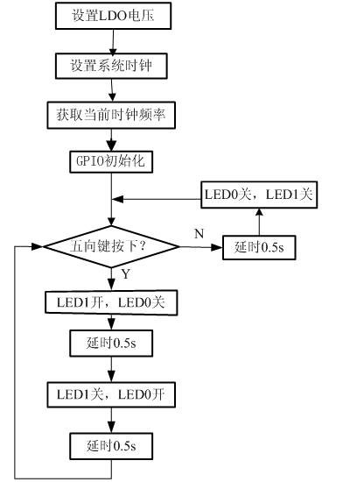
实验流程图

Slide 4
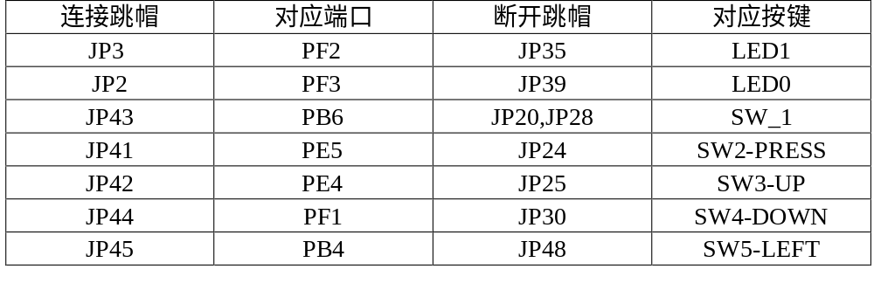
Step1：准备
检查跳帽连接是否正确。在StellarisWare for C1\codes\LM3S9B96_Experiment下创建一个名为SysCtl_OscMain的文件夹，建立SysCtl_OscMain工程。

Slide 5
Step2：定义GPIODriverConfigure.h文件
创建空白文档保存至StellarisWare for C1/codes/LM3S9B96_Experiment/SysCtl_OscMain /下，命名为GPIODriverConfigure.h，然后嵌入代码。

Slide 6
Step3：GPIO函数封装
建立一个空白文档以键入GPIO驱动程序，文档保存至StellarisWare for C1/codes/LM3S9B96_Experiment/SysCtl_OscMain/下，命名为GPIODriverConfigure.c，然后将该文件加入工程的Source Group中。
封装GPIO初始化函数GPIOInitial( )
封装开LED函数LED_On()
关LED函数LED_Off( )，
翻转LED函数LED_Overturn( )
五向键控制函数KeyPress( )。

Slide 7
Step4：创建主函数文档
创建空白文档保存至StellarisWare for C1/codes/LM3S9B96_Experiment/SysCtl_OscMain/下，命名为main.c，然后将该文件加入工程的Source Group中。
Step5：包含库函数相关的头文件
Step6：定义时钟变量
Step7：自制延时函数

Slide 8
Step8：创建主函数
创建main()主函数，调用SysCtlLDOSet（）设置LDO输出电压为2.50V；调用SysCtlClockSet()函数设置系统时钟，要求振荡器不分频、采用OSC作为系统时钟源、采用主振荡器作为OSC、晶振频率16MHZ。然后获取当前系统时钟频率，最后初始化GPIO。

Slide 9
Step9：添加循环函数
在GPIO初始化之后，在main函数的循环函数中调用开、关LED函数和延时函数轮流点亮LED0和LED1。
Step10：添加库函数
Step11：烧写设置
Step 12: 编译和下载

Slide 10
谢 谢！

